Slide 1
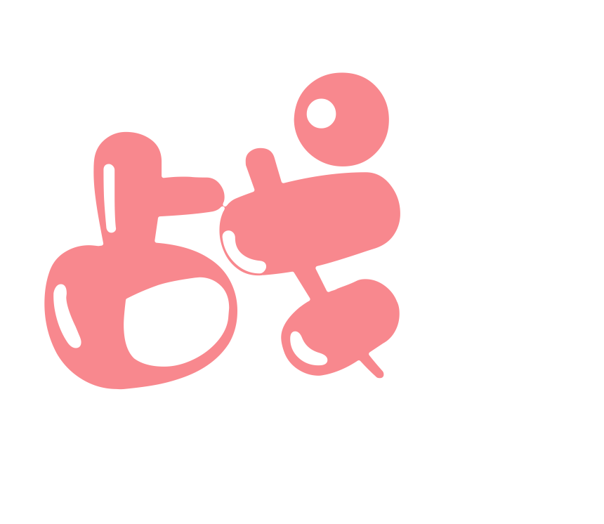
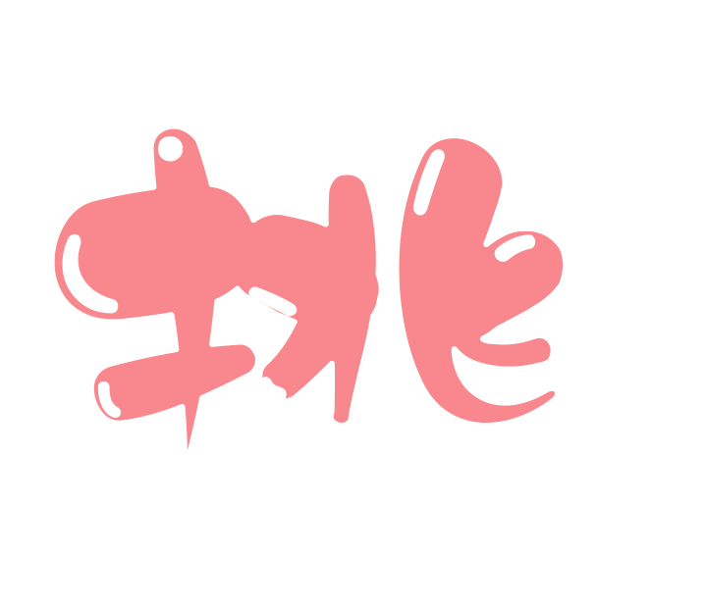



心理活动课

Slide 2

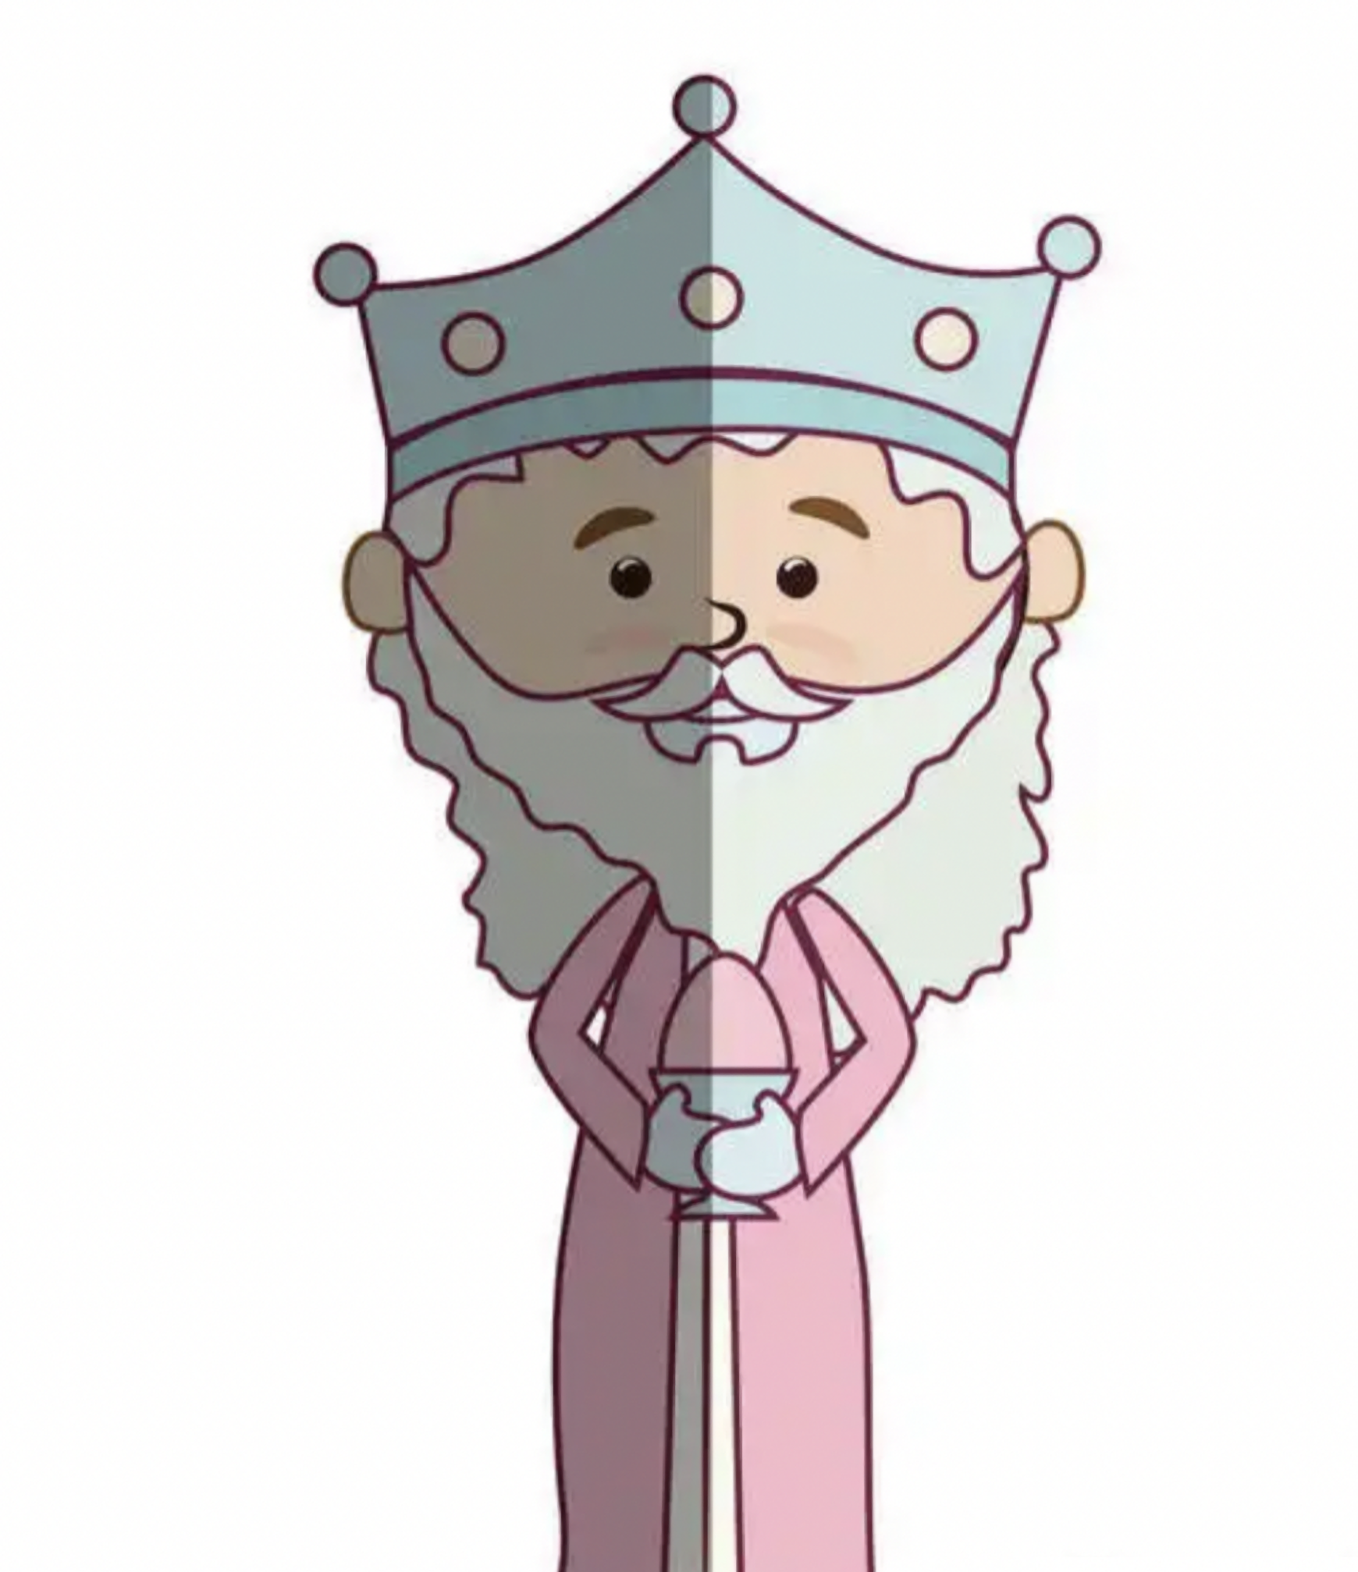


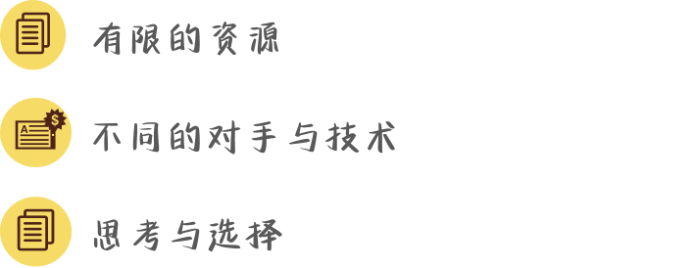


Slide 3
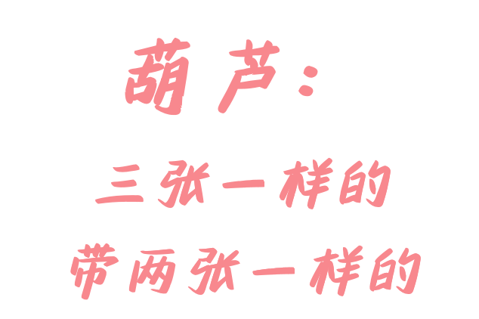

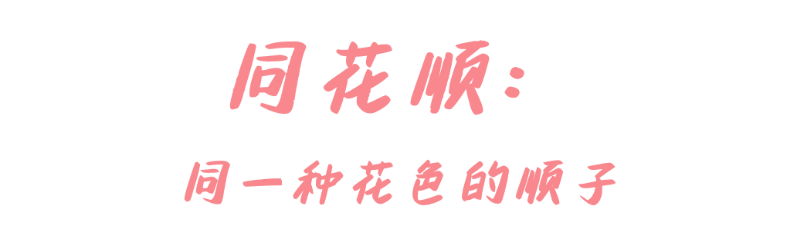
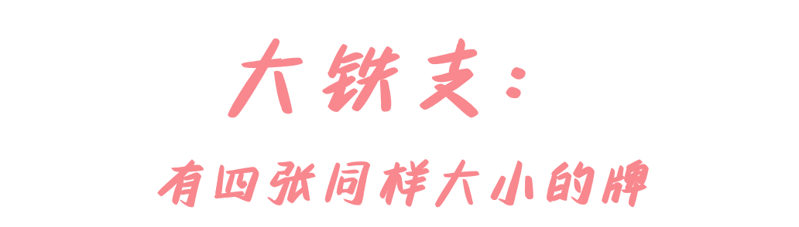
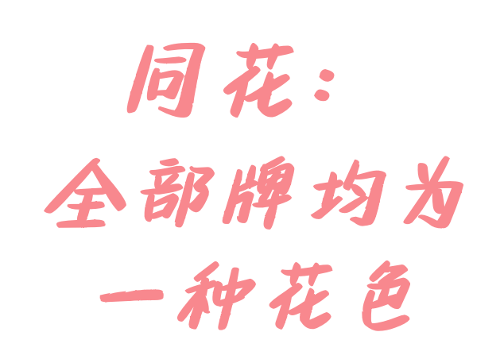
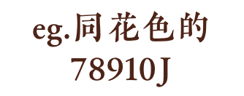



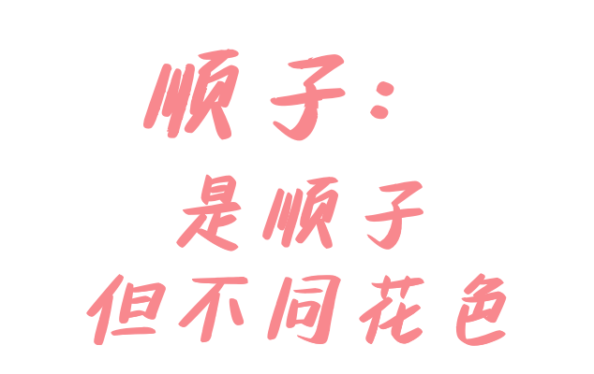
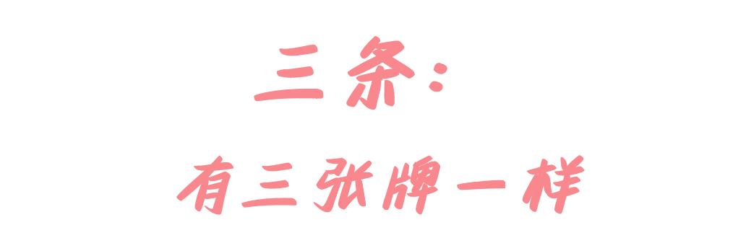
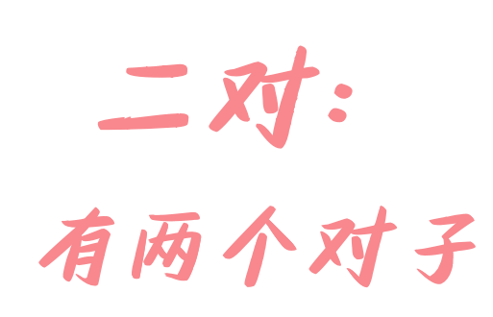
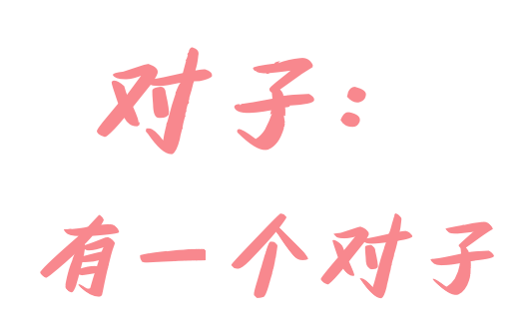

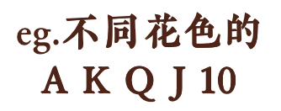





Slide 4



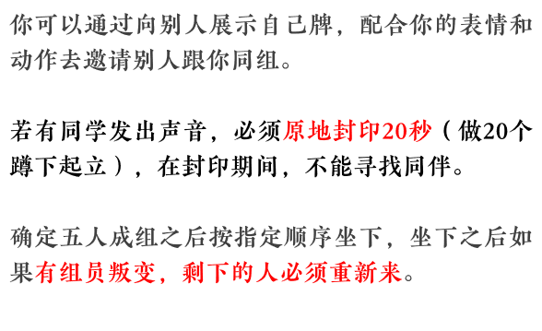

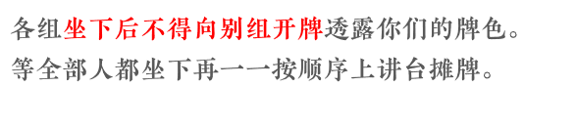
你可以通过向别人展示自己牌，配合你的表情和动作去邀请别人跟你同组。
若有同学发出声音，必须原地封印20秒（做20个蹲下起立），在封印期间，不能寻找同伴。
确定五人成组之后按指定顺序坐下，坐下之后如果有组员叛变，剩下的人必须重新来。
依据自己的牌，同学们可以自由寻找另外四个同伴，五个人五张牌形成一个牌型。
-游戏规则-
每位同学随机盲选一张扑克牌。
A
从拿到你的牌开始，全程不能说话。
B
C
各组坐下后不得向别组开牌透露你们的牌色。
等全部人都坐下再一一按顺序上讲台摊牌。

Slide 5


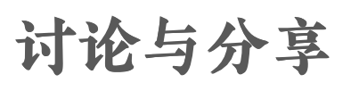

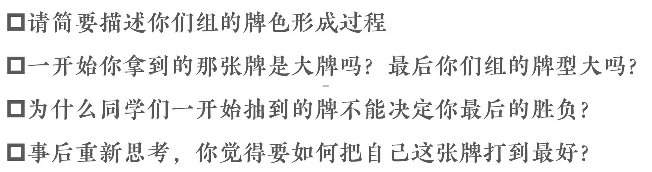


Slide 6
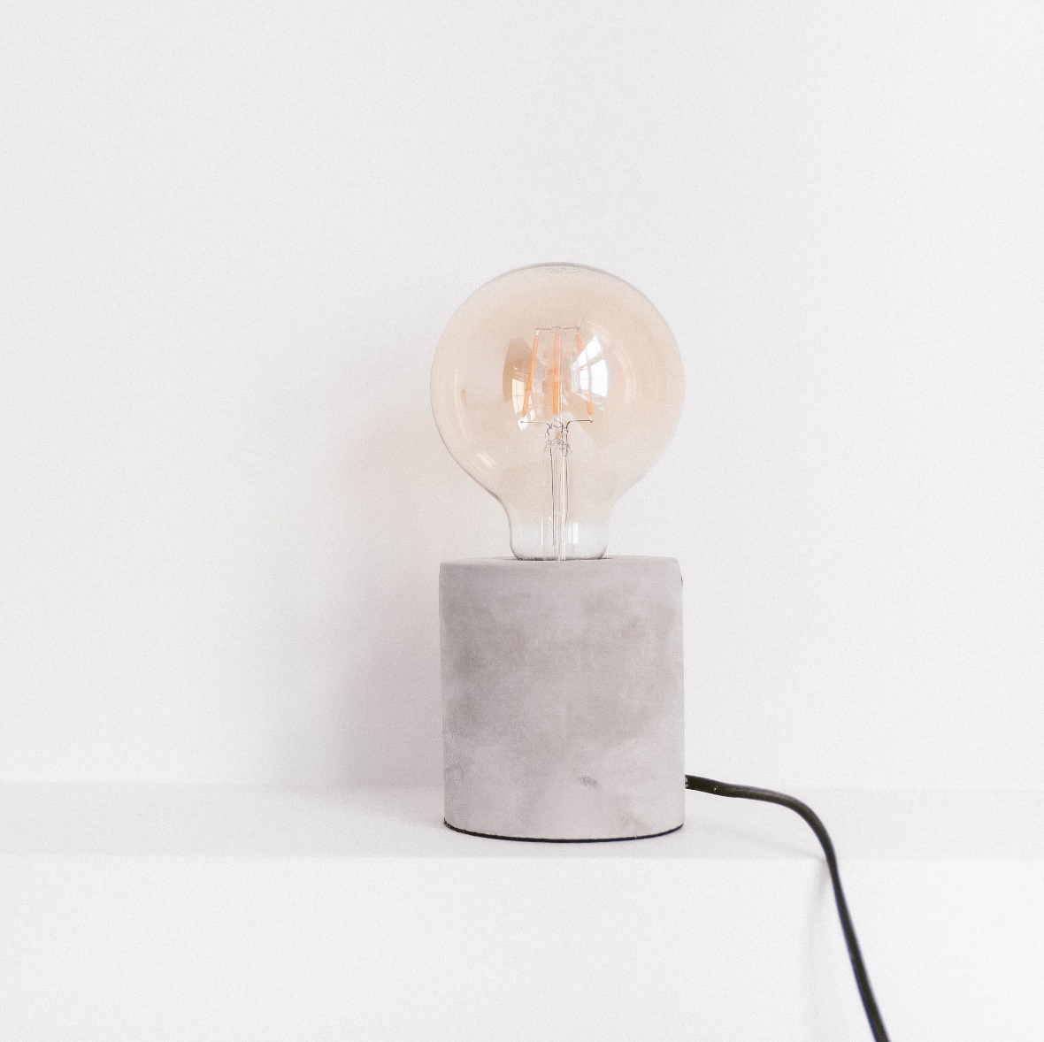
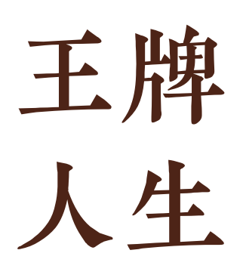

Slide 7
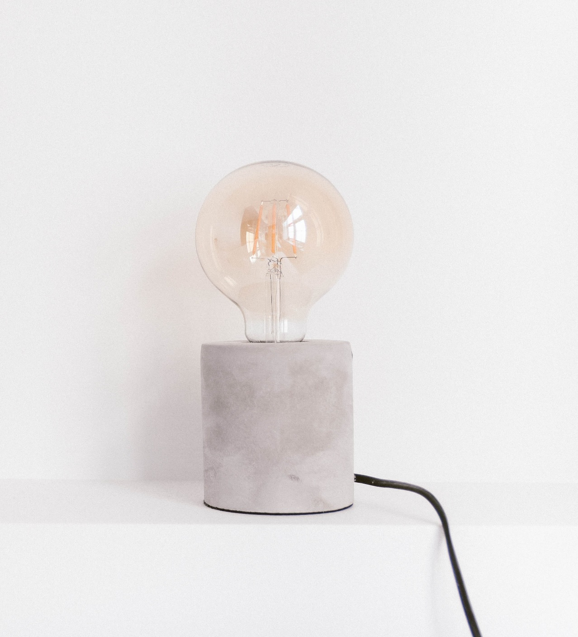
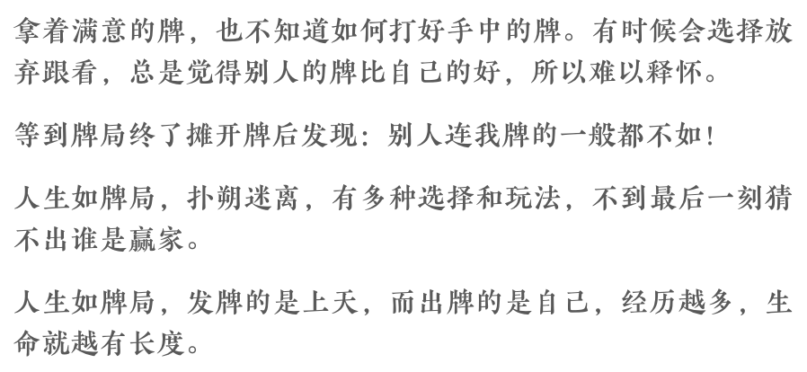
人生如牌局 牌局看人生
Notes:
拿着满意的牌，也不知道如何打好手中的牌。有时候会选择放弃跟看，总是觉得别人的牌比自己的好，所以难以释怀。
等到牌局终了摊开牌后发现：别人连我牌的一般都不如！
人生如牌局，扑朔迷离，有多种选择和玩法，不到最后一刻猜不出谁是应激。
人生如牌局，发牌的是上天，而出牌的是自己，经历越多，生命就越有长度。

Slide 8
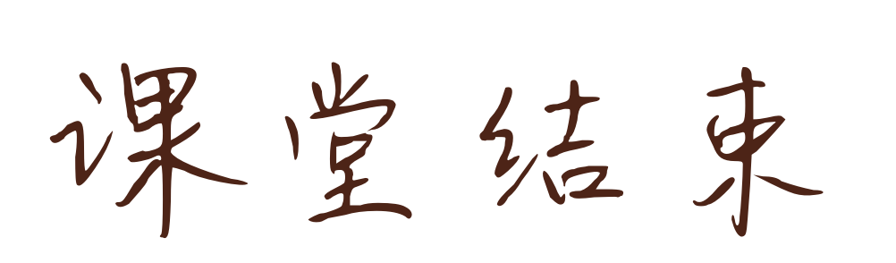
人生如牌局，牌局看人生。

